Slide 1
예수께서 시몬에게 이르시되
무서워하지 말라 이제 후로는 네가
사람을 취하리라 하시니 그들이 배들을 육지에 대고 모든 것을 버려 두고
예수를 따르니라
말씀
누가복음 5장 10-11절

Slide 2
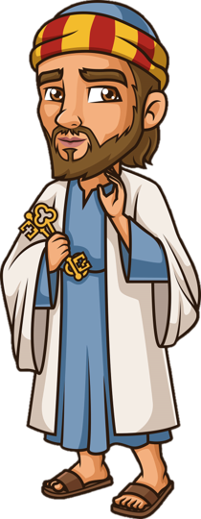
결 단
일상에서 가치 찾기
선택의 달인 “베드로”

Slide 3


베드로 결단
∎

Slide 4
결
베드로 결단
∎

Slide 5
결
베드로 결단
∎
정

Slide 6
결
베드로 결단
∎
정
장

Slide 7
결
베드로 결단
∎
정
장
애

Slide 8
Q1.
베드로 결단
∎

Slide 9
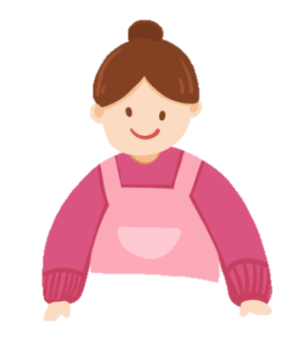
Q1.
베드로 결단
∎

Slide 10
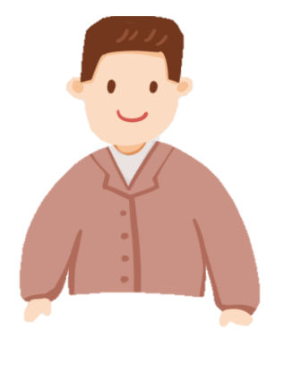
Q1.
베드로 결단
∎

Slide 11
Q2.
베드로 결단
∎

Slide 12
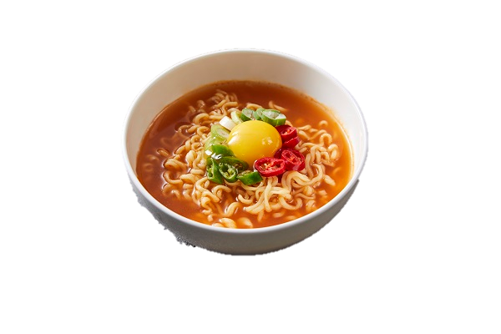
Q2.
베드로 결단
∎

Slide 13
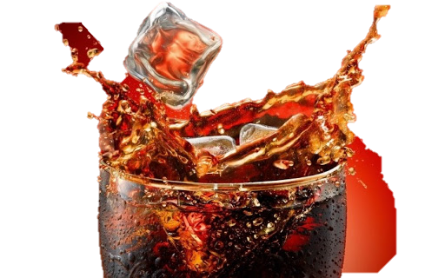
Q2.
베드로 결단
∎

Slide 14
Q3.
베드로 결단
∎

Slide 15
Q3.
베드로 결단
∎
필참!
새벽예배

Slide 16
Q3.
베드로 결단
∎
필참!
새벽예배
필수!
말씀암송

Slide 17
Q4.
베드로 결단
∎

Slide 18
Q4.
베드로 결단
∎
200인분
교회 설거지 봉사

Slide 19
Q4.
베드로 결단
∎
200인분
교회 설거지 봉사
홍대에서
1시간 노방전도

Slide 20
베드로 결단
∎
이과?
수학, 생물,
물리, 화학..
흐음...

Slide 21
베드로 결단
∎
이과?
수학, 생물,
물리, 화학..
흐음...
문과?
한국사,지리,
법과 윤리..
흐앙...

Slide 22
저 친구랑
잘 지내고 싶은데
어떻게 해야하지?
베드로 결단
∎

Slide 23
저 친구랑
잘 지내고 싶은데
어떻게 해야하지?
베드로 결단
나는 무엇을
잘하는 사람일까?
∎

Slide 24
저 친구랑
잘 지내고 싶은데
어떻게 해야하지?
베드로 결단
나는 무엇을
잘하는 사람일까?
∎
나랑 부모님이랑
생각이 다른데
어떻게 해야할까?

Slide 25
저 친구랑
잘 지내고 싶은데
어떻게 해야하지?
베드로 결단
나는 무엇을
잘하는 사람일까?
∎
어떻게 해야
예수님을
만날 수 있을까?
나랑 부모님이랑
생각이 다른데
어떻게 해야할까?

Slide 26
나는 어떤 삶을 살아야 할까?
베드로 결단
∎

Slide 27
예수님의 열두제자..??
베드로 결단
∎

Slide 28
예수님의 열두제자..??
베드로 결단
∎
베드로, 안드레,
세배데의 아들
야고보,
요한, 빌립,
바돌로매,
도마, 세리 마태
알패오의 아들
야고보
다대오, 시몬
가룟 유다

Slide 29
베드로 결단
∎

Slide 30
베드로 결단
∎
나 어부야!

Slide 31
베드로 결단
∎
나 어부야!
난 평범하지~

Slide 32
결
베드로 결단
∎
단

Slide 33
베드로 결단
∎
굿잡!
멋진 선택!

Slide 34

1. 베드로와의 만남
베드로 결단
∎

Slide 35
베드로 결단
∎
주여 나를 떠나소서 나는 죄인이로소이다
(누가복음 5 : 8)

Slide 36
베드로 결단
∎
이제 후로는 네가 사람을 취하리라 하시니
(누가복음 5 : 10)

Slide 37
베드로 결단
∎
배들을 육지에 대고 모든 것을 버려 두고
예수를 따르니라 (누가복음 5 : 10)

Slide 38
2. 베드로의 결단
베드로 결단
∎

Slide 39
베드로 결단
∎
“ 예수님 그것 ”
제가 해보겠습니다

Slide 40
X
베드로 결단
∎
“ 예수님 그것 ”
제가 해보겠습니다

Slide 41
X
베드로 결단
∎
“ 예수님 그것 ”
제가 해보겠습니다
“ 예수님처럼 ”
물 위를 걸어보겠습니다

Slide 42
X
X
베드로 결단
∎
“ 예수님 그것 ”
제가 해보겠습니다
“ 예수님처럼 ”
물 위를 걸어보겠습니다

Slide 43
“ 예수님을 끝까지 ”
지켜드리겠습니다
X
X
베드로 결단
∎
“ 예수님 그것 ”
제가 해보겠습니다
“ 예수님처럼 ”
물 위를 걸어보겠습니다

Slide 44
X
“ 예수님을 끝까지 ”
지켜드리겠습니다
X
X
베드로 결단
∎
“ 예수님 그것 ”
제가 해보겠습니다
“ 예수님처럼 ”
물 위를 걸어보겠습니다

Slide 45
베드로 결단
∎
내가 주님 앞에
결단하고 나아가면

Slide 46
베드로 결단
∎
내가 주님 앞에
결단하고 나아가면
그 다음에는
주님이 나를
꽈악 ~
붙잡아주세요

Slide 47
3. 다시 찾아오신 예수님
베드로 결단
∎

Slide 48
베드로 결단
∎
요한의 아들 시몬아, 네가 나를 사랑하느냐
(요한복음 21 : 15-17)

Slide 49
베드로 결단
∎
기도

Slide 50
그래서 일상 속 순간 순간마다
주님의 뜻대로 결정하고
그 부르심에 결단 할 수 있는
우리가 되게 하여 주옵소서
예수님의 이름으로 기도합니다
아멘
베드로 결단
∎
기도

Slide 51
하나님 우리들이 살아가는 세상은
결정해야 할 것 들이 너무나 많습니다
어떤 결정이 현명하고 바른 선택인지
분간하기가 쉽지 않습니다
주님이 베드로에게 말씀하신 것처럼
제 삶에도 찾아와 말씀하여 주옵소서
베드로 결단
∎
기도

Slide 52
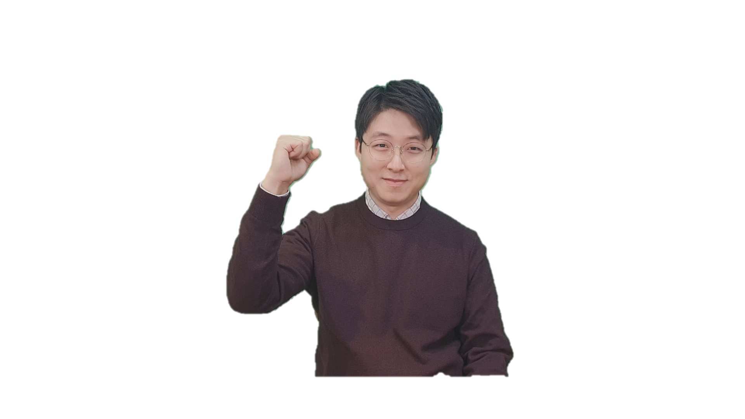
하나!
당장 결단해야 할 1가지,
SNS 프로필에 올려놓기
베드로 결단
∎
한주의 미션
둘!
그 결단을 위해서,
하루 한번 1분 기도하기

Slide 53
하나!
당장 결단해야 할 1가지,
SNS 프로필에 올려놓기
베드로 결단
∎
한주의 미션
둘!
그 결단을 위해서,
하루 한번 1분 기도하기

Slide 54

기획제작 기독교대한감리회 교육국
제작후원 미래교육 콘텐츠개발원

